Slide 1
Правила здорового образа жизни

Slide 2
От чего зависит здоровье человека
- Наследственность (биологические факторы) определяет здоровье на 20% - Условия внешней среды (природные и социальные) - на 20% - Деятельность системы здравоохранения - на 10% - Образ жизни человека - на 50%

Slide 3
Воспитание здорового образа жизни школьников – одна из основных задач, которые встают сегодня перед родителями. Его формированием занимается также и школа, однако решающая роль принадлежит, в первую очередь, семье.

Slide 4
Здоровый образ жизни школьника включает:
- правильное питание
- занятие физическими упражнениями
- закаливание
- соблюдение режима дня
- соблюдение норм гигиены
- отказ от вредных привычек

Slide 5
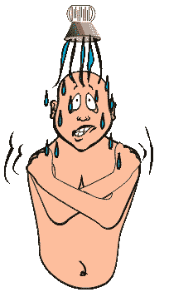
Закаливание повышает сопротивляемость организма к изменениям внешней среды: перепадам температур, давления, ветру. Закаленные дети заметно реже болеют, их иммунная система работает сильнее.

Slide 6
Отсутствие вредных привычек. Полный запрет на курение и употребление алкоголя позволит школьнику сохранить здоровье на много лет. Именно вредные привычки оказывают наиболее негативное влияние на здоровье современных школьников и в будущем могут привести к большим проблемам.

Slide 7
Нужно отметить, что с возрастом повышается число учащихся, безразлично или даже положительно оценивающих своих сверстников, которым были свойственны такие вредные привычки, как курение, употребление алкоголя.

Slide 8
Компьютер и телевизор негативно влияют на здоровье школьников. Со временем у многих школьников развивается компьютерная зависимость, от которой очень сложно избавиться. Кроме того, постоянное сидение за компьютером неизбежно приводит к проблемам со зрением и позвоночником. В телевизоре тоже нет ничего хорошего – вполне вероятны проблемы с лишним весом и с глазами. Следовательно, важно ограничить влияние на школьника телевизора и компьютера. Конечно, запрещать не нужно, чтобы избежать нежелательных последствий, но необходимо делать перерывы

Slide 9
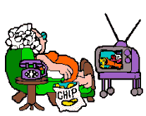
Снижение физической активности может стать причиной ослабления физических возможностей человека. В формировании интересов постепенно повышается значение приобретенных свойств, которые с возрастом превалируют над врожденной потребностью детей к двигательной активности.

Slide 11
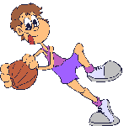
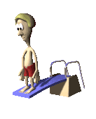
Физическая активность. Школьник должен вести подвижный образ жизни в сочетании с физическими упражнениями. Необходимо следить только за тем, чтобы организм не был перегружен.

Slide 12
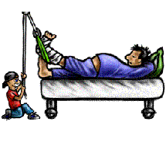

Slide 13
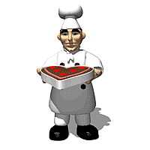
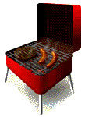
. РАЗНООБРАЗЬТЕ РАЦИОН ПИТАНИЯ ШКОЛЬНИКА ВСЕ ПРОДУКТЫ ДЕЛЯТСЯ НА 5 ОСНОВНЫХ ГРУПП: 1. Хлеб, крупяные и макаронные изделия. 2. Овощи, фрукты, ягоды. 3. Мясо, птица, рыба, бобовые, яйца и орехи. 4. Молочные продукты, сыры. 5. Жиры, масла, сладости.

Slide 14
Белки - «кирпичики», из которых строятся клетки организма и все необходимые для жизни вещества: гормоны, ферменты, витамины. Жиры - источник энергии, минеральных веществ, жирорастворимых витаминов. Углеводы - основной поставщик энергии для жизни. Пищевые волокна - способствуют хорошему пищеварению, защищают организм от пищевых канцерогенов, помогают в профилактике многих заболеваний.

Slide 15
За завтраком ребенок должен получать не менее 25 % от дневной нормы калорий (при четырехразовом питании). Завтрак должен состоять из: закусок: бутерброда с сыром и сливочным маслом, салатов горячего блюда: творожного, яичного или каши (овсяной, гречневой, пшенной, ячневой, перловой, рисовой) горячего напитка: чая (можно с молоком) кофейного напитка горячего витаминизированного киселя, молока, какао с молоком или напитка из шиповника

Slide 16
Отсутствие завтрака сказывается на успеваемости ребенка и его способности к обучению.

Slide 17
В обед ребенок должен получать не менее 35 % дневной нормы калорий Обед должен состоять из Закуски: Салаты из свежих, отварных овощей, зелени; Горячего первого блюда: супа второго блюда: мясное или рыбное с гарниром (крупяной, овощной или комбинированной). Напитка: Сок, кисель, компот из свежих или сухих фруктов.

Slide 18
на полдник ребенок должен получать 15 % от дневной нормы калорий Полдник должен состоять из: напитка (молоко, кисломолочные продукты, кисели, соки) с булочными или мучными кондитерскими изделиями (сухари, сушки, нежирное печенье) либо из фруктов

Slide 19
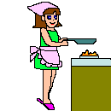
На ужин ребенок должен получать до 25 % от дневной нормы калорий Ужин должен состоять из горячего блюда (овощные, смешанные крупяно - овощные, рыбные блюда) и напитка (чай, сок, кисель)

Slide 20
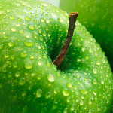
Правильное питание школьника должно быть:
соответствующим возрасту;
желательно четырехразовым;
сбалансированным по составу питательных веществ – белков, жиров, углеводов, а также по витаминному и минеральному составу;
полностью обеспечивать энергетические затраты организма.

